Slide 1
TEMA:
HOTEL
OBJETIVO:
- Desarrollar el modelo conceptual, lógico y físico del sistema “Hotel”
- Utilizar un SGBD relacional
- Realizar Consultas a la base de datos
BURBANO SILVA DAVID ISRAEL

Slide 2
Índice
Universo del Discurso
Modelo de Datos
Creación de Tablas
Insertar Datos
Consultas
Conclusión

Slide 3
Universo Del Discurso
El hotel descansa en paz desea desarrollar un sistema empleando un modelo de datos que agregue campos o tablas según lo requiera, para ello se creará un sistema de base de datos que recoja las siguientes consideraciones:
Se debe almacenar información de los clientes: cedula, nombre, fecha de nacimiento, teléfono, nacionalidad y correo.
Al momento de la estancia, se registra el id de la estancia, la cedula del cliente, fecha de reservación el id de habitación, la fecha de llegada y la fecha en que abandonara el hotel.
Cada habitación tiene un numero de habitación, numero de piso en el que se encuentra y el id de habitación.
Los clientes pueden elegir en qué tipo de habitación desean la estancia, para esto cada tipo de habitación cuenta con una breve descripción, hay diferentes precios según la necesidad de los clientes, también se ofrecen servicios de mariachis, servicios de bartender y servicios de spa, a estos servicios se les registra el id del servicio, nombre, descripción y precio. en el sistema se registrará la calificación del cliente hacia los servicios del hotel, esto se efectuará con el siguiente protocolo, 1=malo, 2=bueno y 3=excelente. Hotel descansa en paz les brinda un pequeño aperitivo a clientes que han sido referido por otros clientes.
Realizar las siguientes consultas:
* Top de los clientes que han dado mayor calificación a los servicios del hotel
* Top de clientes que llegaron al hotel el día 06/09/1995
* Top de todos clientes que han solicitado servicios de spa
* Cuantos clientes fueron referidos hacia el hotel

Slide 4
Modelo lógico

Slide 5
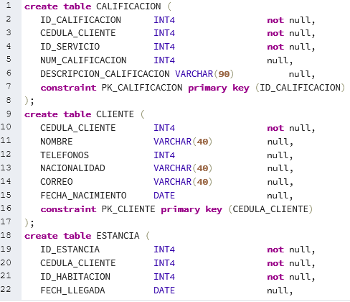
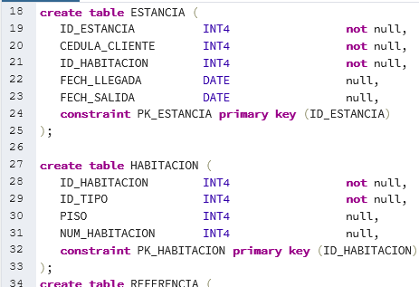
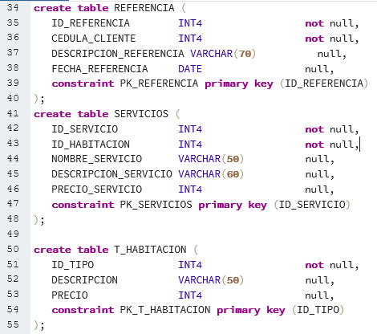
Creación de Tablas

Slide 6
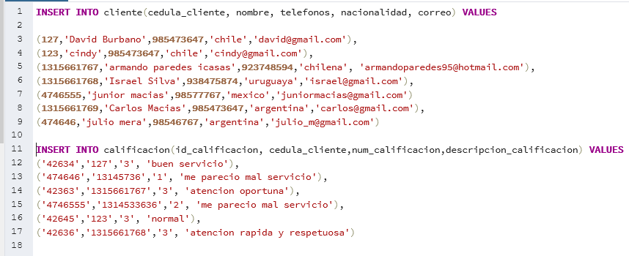
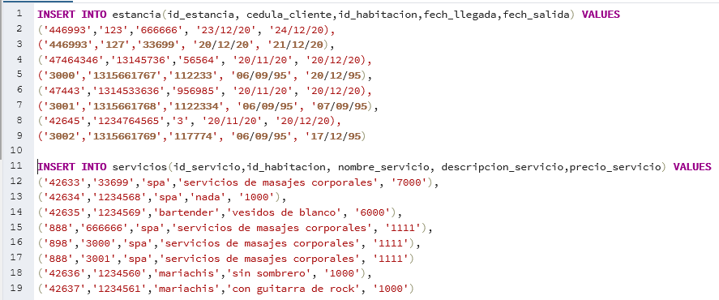
Inserción de Datos

Slide 7
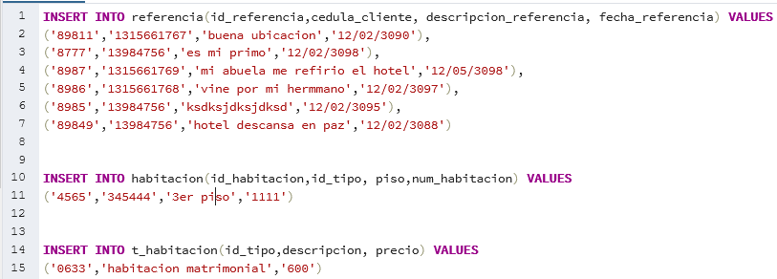
Inserción de Datos

Slide 8
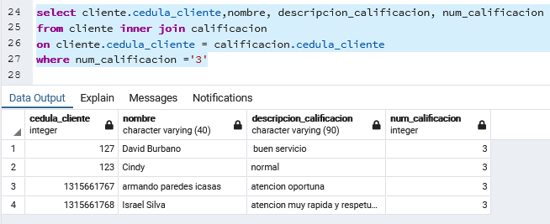
CONSULTAS 1. Top de los clientes que han calificado como excelente el servicio del hotel
Notes:
Modelo de datos en carpeta personal: “modelodatos_alquilervehiculos”

Slide 9
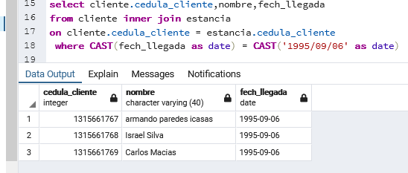
CONSULTAS 2. Top de clientes que llegaron al hotel el día 06/09/1995
Notes:
Modelo de datos en carpeta personal: “modelodatos_alquilervehiculos”

Slide 10
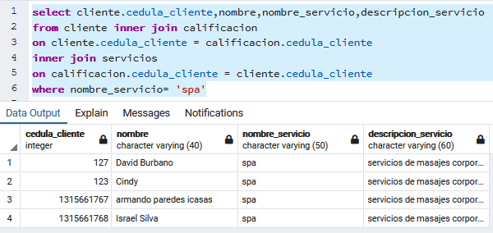
CONSULTAS 3. Mostrar Todos los clientes que han solicitado servicios de spa
Notes:
Modelo de datos en carpeta personal: “modelodatos_alquilervehiculos”

Slide 11
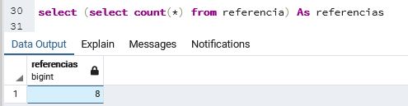
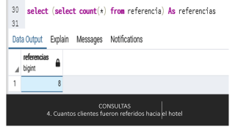
CONSULTAS 4. Cuantos clientes fueron referidos hacia el hotel
Notes:
Modelo de datos en carpeta personal: “modelodatos_alquilervehiculos”

Slide 12

Conclusiones
-Se ha adquirido conocimientos fundamentales acerca del trabajo con base de datos relacionales Mediante el uso de PostgreSQL
- Se realizó aspectos de instalación, creación y administración de sistemas de bases de datos
-En las consultas se empleo el comando SELECT para consultar datos específicos, como la calificación del Cliente hacia el hotel, fecha de llegada de un cliente, usuarios que han solicitado el servicio de spa y mostrar en la base de datos cuantas referencias habían.
Notes:
Modelo de datos en carpeta personal: “modelodatos_alquilervehiculos”

